Slide 1
Liste rosse

Slide 2
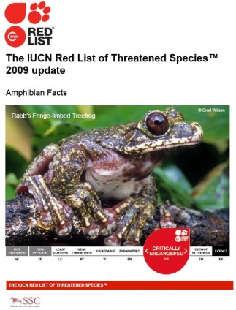
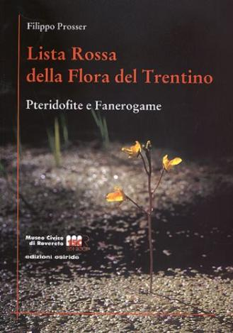
Cosa sono le liste rosse?
Le liste rosse sono elenchi di specie vegetali e animali estinte, sterminate o non più reperibili, o più o meno gravemente minacciate in una determinata regione geografica

Slide 3
A cosa servono le liste rosse?
A porre l’attenzione sullo status di minaccia delle popolazioni animali e vegetali al fine di determinare adeguati interventi di protezione e conservazione delle specie e degli habitat
Strumento fondamentale per definire delle priorità

Slide 4
Metodologie
Revisione critica della letteratura e dei dati inediti (inventari)
Opinione degli esperti
Metodo rigoroso di applicazione dei criteri IUCN
Metodi standardizzati riconosciuti a livello internazionale

Slide 5
Metodologie
Storia del processo di “red-listing”
Procedimenti qualitativi fino al 1994
1994 = Primo framework quantitativo (1996 Red List)
2000 = Revisione del framework del 1994
IUCN

Slide 6
IUCN
IUCN “International Union for the Conservation of Nature”
IUCN è responsabile della pubblicazione della Lista rossa IUCN, ossia dell'elenco delle specie animali e vegetali del pianeta e della loro attribuzione a specifiche categorie di minaccia, nonché del sistema di Classificazione internazionale delle aree protette.
Entrambi questi sistemi di classificazione sono ormai da ritenersi strumenti indispensabili per l'identificazione di strategie e di azioni di politica ambientale sia a livello nazionale che internazionale.

Slide 7
L’obiettivo della red-list IUCN
Fornire informazioni e analisi sullo status, trend e minacce delle specie, informare e catalizzare le azioni per la conservazione della biodiversità
1. Stabilire una baseline di dati per monitorare i cambiamenti di status delle specie
2. Fornire delle metodologie riconosciute e accettate per stabilire delle priorità a livello locale

Slide 8
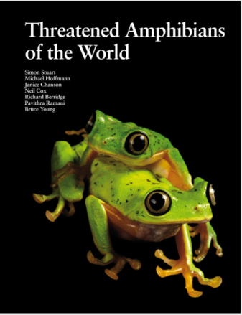
Pro della metodologia IUCN
Coinvolgimento della comunità scientifica (pubblicazioni scientifiche);
Il processo di valutazione è trasparente;
La lista delle specie è aperta a revisioni e correzioni;
Tutte le valutazioni sono supportate da dati scientifici;
Tutti i dati sono resi disponibili on-line attraverso il World Wide Web
Inizialmente solo valutazioni a livello globale

Slide 9
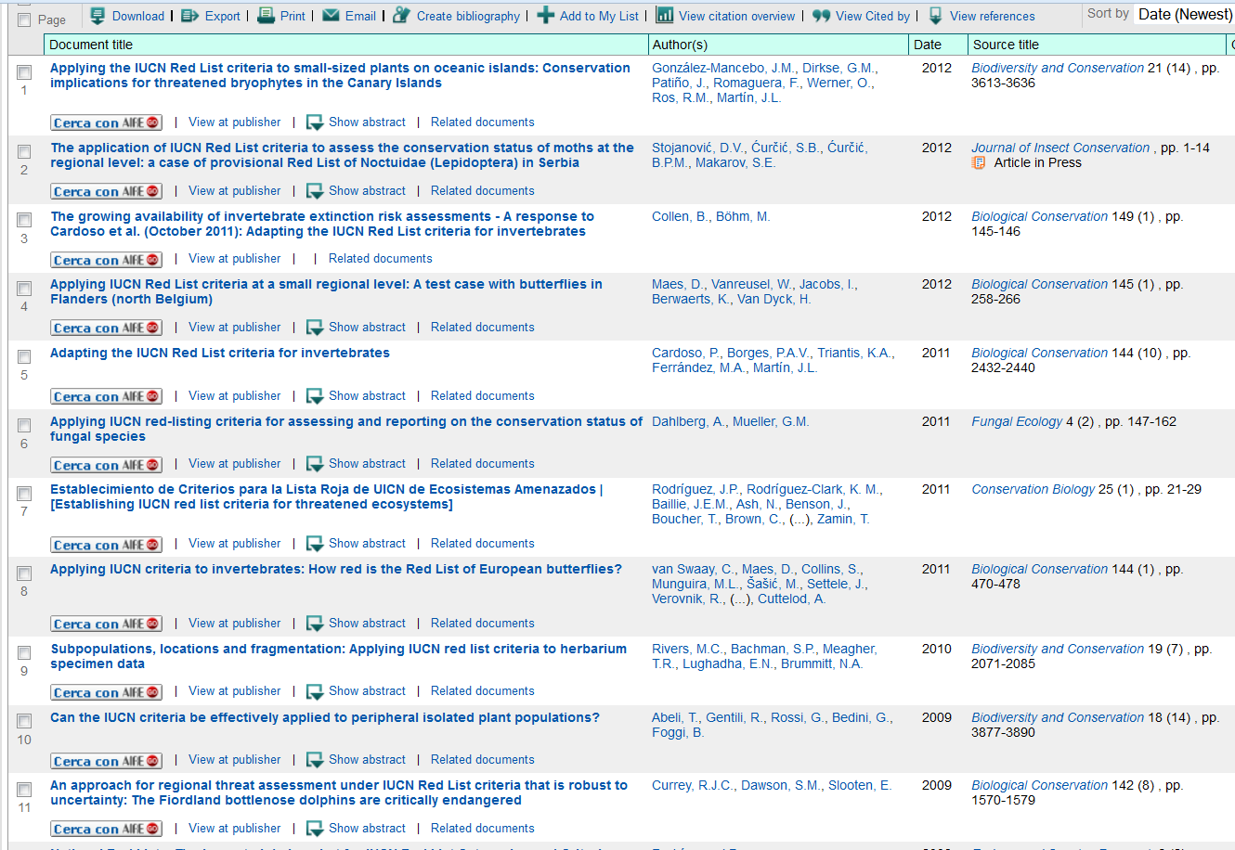
Pro della metodologia IUCN

Slide 10
Resolution requested SSC (Species Survival Commission) to develop guidelines for using the IUCN Red List Categories & Criteria at different bio-geographical and geopolitical scales
1996 World Conservation Congress
Guidelines for Application of IUCN Red List Criteria at Regional Levels version 3.0

Slide 11
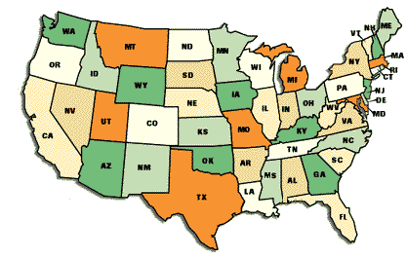
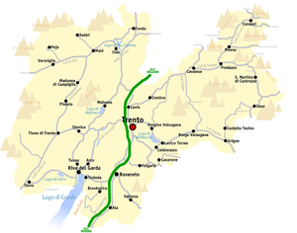
Dal globo alle regioni
VIET NAM
Continenti
Stati
Regioni
Province
LAO PDR
THAILAND
CAMBODIA
Africa
Lower Mekong River basin area
USA states
East African countries
Le liste sono riferite nel 99% dei casi a regioni amministrative

Slide 12
La scala è importante?
The smaller the region, the more likely it is that the population will extend beyond the borders of that area. The more mobile and wide-ranging the taxon, the more likely it is that individuals will move between populations within and outside the region.

Slide 13
Endemic taxa - No extra-regional populations to influence the regional assessment. The IUCN Categories and Criteria alone can be used.
Regional assessment = Global assessment
Non-endemic taxa - Non-endemic taxa may be influenced by populations outside the region:
Immigration from outside the region - Movement of individuals between regions will influence the risk of extinction within the region. The IUCN Categories and Criteria alone may produce a wrong categorization for these populations.
Isolated populations - Behave as endemics. These can be assessed using the IUCN Categories and Criteria alone.

Slide 14
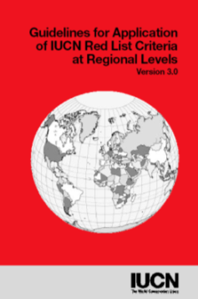
Scale
Scale globale
IUCN Red-list (global)
Se endemiche
Scale regionale
Liste nazionali, regionali…

Slide 15
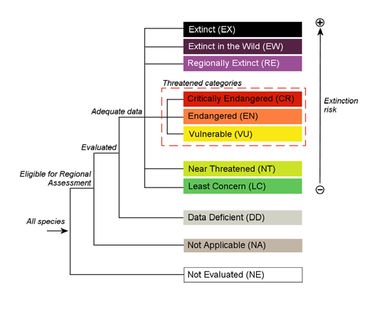
Il processo di classificazione: valutazione del rischio

Slide 16
Categorie di minaccia
0 | specie estinte (IUCN: Extinct)
1 | specie in pericolo di estinzione (IUCN: Critically Endangered CR)
2 | specie fortemente minacciate (IUCN: Endangered EN)
3 | specie minacciate (IUCN: Vulnerable VU)
4 | specie potenzialmente minacciate (IUCN: Rare, Lower Risk LR)
5 | specie non sufficientemente conosciute (IUCN: Data deficient DD)
? | Situazione di minaccia sconosciuta (IUCN: Not Evaluated)

Slide 17
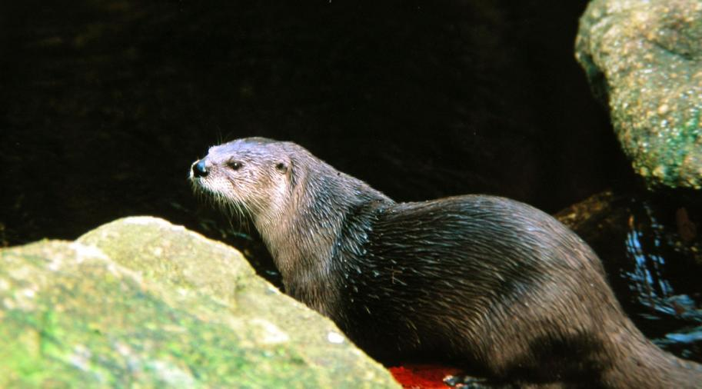
Esempio: Mammiferi del Veneto
“0” Specie estinte (IUCN: Extinct)
Specie presenti nella regione in passato con popolazioni naturali che si sono estinte in tempi più o meno recenti
Specie le cui popolazioni si sono estinte negli ultimi 200 anni o che sono state sterminate
Specie “non più reperibili” presenti in passato ma che da un periodo di tempo relativamente lungo non sono più state rinvenute, per cui si ritiene che le loro popolazioni siano estinte
Lontra

Slide 18
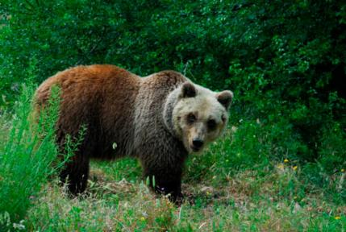
Esempio: Mammiferi del Veneto
“1” specie in pericolo di estinzione (IUCN: Critically Endangered CR)
Specie per le quali occorrono urgenti interventi di tutela
Specie presenti solo in singole stazioni o in poche popolazioni isolate
Specie le cui popolazioni si sono ridotte in un allarmante/critico numero di individui, oppure che stanno velocemente regredendo

Slide 19
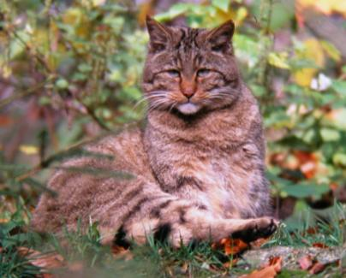
Esempio: Mammiferi del Veneto
“2” Specie fortemente minacciate (IUCN: Endangered EN)
Specie minacciate in quasi tutta la regione
Specie presenti con piccole popolazioni
Specie le cui popolazioni sono in significativo regresso in quasi tutta la regione o scomparse da determinate zone

Slide 20
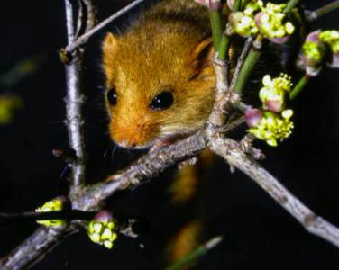
Esempio: Mammiferi del Veneto
“3” Specie minacciate (IUCN: Vulnerable VU)
Specie minacciate in numerose località della regione
Specie presenti a livello regionale con popolazioni piccole o piccolissime o che hanno subito un regresso a livello regionale, o localmente scomparse
Specie che risiedono in luoghi sempre diversi
Moscardino

Slide 21
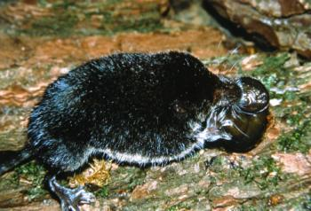
Esempio: Mammiferi del Veneto
“4” Specie potenzialmente minacciate (IUCN: Rare, Lower Risk LR)
Specie minacciate in numerose località della regione
Specie presenti a livello regionale con popolazioni scarse
Specie che vivono al margine dei loro areali; pur non esistendo allo stato attuale situazioni di minaccia, possono essere considerate potenzialmente minacciate a causa della loro circoscritta presenza sul territorio in habitat particolari
Toporagno acquaiolo

Slide 22
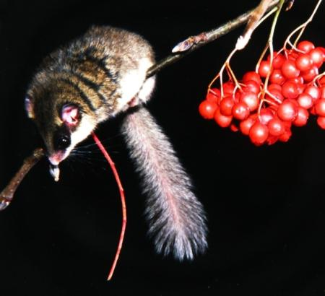
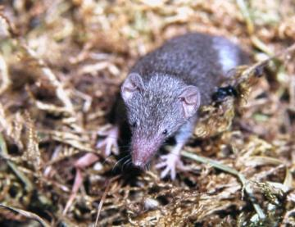
Esempio: Mammiferi del Veneto
“5” Specie non sufficientemente conosciute (IUCN: Data deficient DD)
Specie per le quali le conoscenze sulla presenza e diffusione in regione non sono ancora ben note e di conseguenza non si conoscono le reali minacce che possono interessare le loro popolazioni
Mustiolo etrusco
Driomio

Slide 23
Esempio: Mammiferi del Veneto
“? ” Situazione di minaccia sconosciuta (IUCN: Not Evaluated)

Slide 24
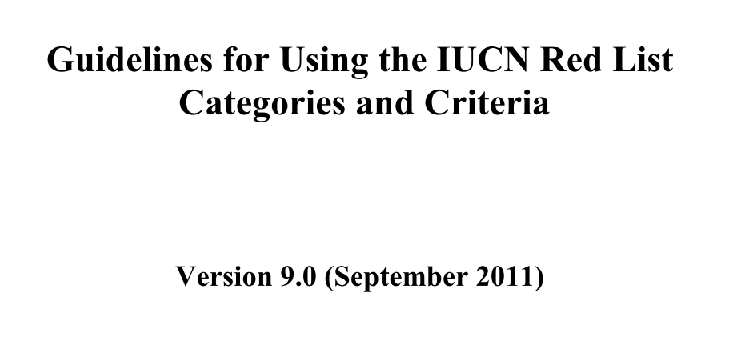
Specie di lista rossa

Slide 25
I criteri per definire CR, EN e VU
I criteri sono il cuore del processo di classificazione
A. Declining population (past, present and/or projected)
B. Geographic range size, and fragmentation, decline or fluctuations
C. Small population size and fragmentation, decline, or fluctuations
D. Very small population or very restricted distribution
E. Quantitative analysis of extinction risk (e.g., Population Viability Analysis)

Slide 26
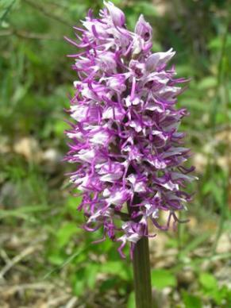
Lo scoring delle specie
Criteri | CR | EN | VU
A | Valore | Valore | Valore
B | Valore | Valore | Valore
C | Valore | Valore | Valore
D | Valore | Valore | Valore
E | Valore | Valore | Valore

Slide 27
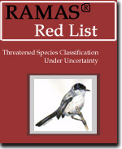
Come usare il sistema
Rank the species against each of the criteria (note that there are separate thresholds for each criterion / category of risk)
Set the final category to the highest level of risk
This process has been computerized (RAMAS).

Slide 28
The A criterion (mature individuals)
Direct observation
An index of abundance
Decline in the area of occupancy, extent of occurrence / quality of habitat
Actual or potential levels of exploitation
Effects of introduced taxa, pollutants, etc.

Slide 29
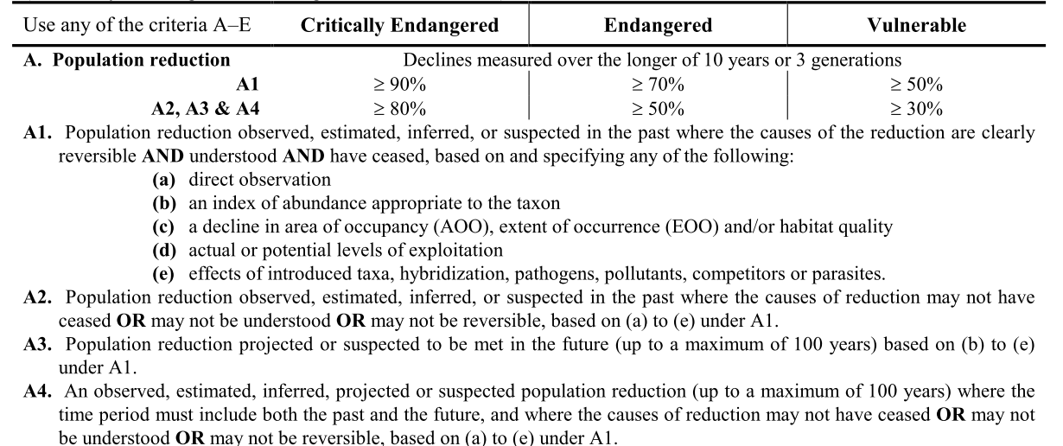
The A Criterion (past reductions)

Slide 30
The A criterion (future reductions)
Projected reduction over any 10 year or three generation period of [80%, 50%, 30%]
Can include the past and future
Reduction may not have ceased, not be understood, or may not be reversible

Slide 31
Defining Space in the System
EOO: Extent of occurrence: “area contained within the shortest continuous boundary which encompasses the present occurrence of a taxon”
AOO: Area of occupancy: “smallest area essential at any stage to the survival of the population” (e.g. breeding area).
AOO<EOO

Slide 32
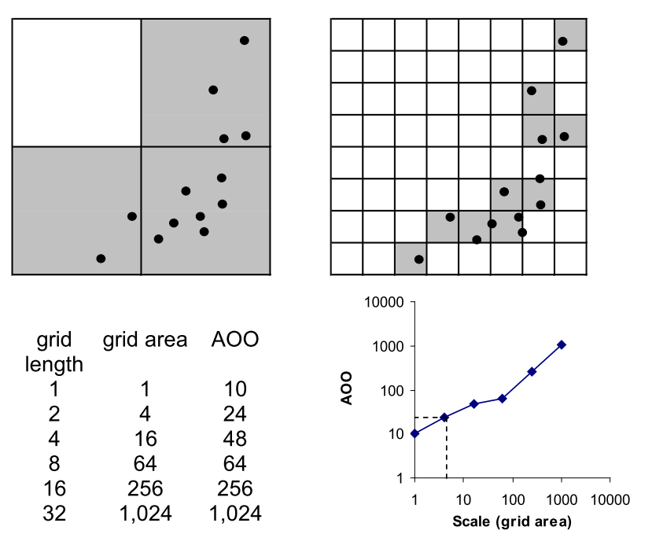
Scale dependence

Slide 33
Criterion B (Geographic range)
Notes:
Define extent of occurence vs extent of occupancy

Slide 34
Criterion C (Small size and declining)

Slide 35
Criterion D (Very small population size)
Critically endangered: 50 mature individuals
Endangered: 250 mature individuals
Vulnerable: 1000 mature individuals OR very restricted area of occupancy (<20km²) or number of locations (5 or less).

Slide 36
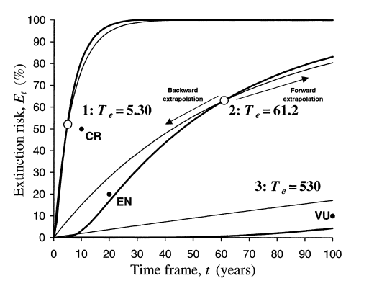
Criterion E (Quantitative analysis)
Probability of extinction in the wild is at least
50% within 10 years or three generations (CR)
20% within 20 years or five generations (EN)
10% within 100 years (VU)

Slide 37
Pubblicazione della lista
Specie A
Specie B
Specie C
Specie D...
Specie A
Specie D...
Una red-list dovrebbe contenere le seguenti info
•
The dot (•) next to the regional category for S. sandvicensis indicates that the preliminary category was adjusted.

Slide 38
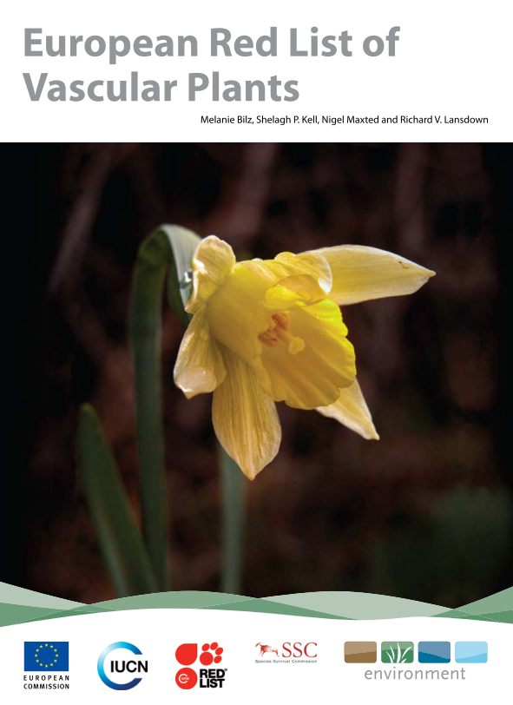
Esempio

Slide 39
Trasparenza dei metodi
Descrizione accurata dei metodi

Slide 41
